Slide 1

Příjemce | Základní škola, Třebechovice pod Orebem, okres Hradec Králové
Registrační číslo projektu | CZ.1.07/1.1.05/02.0010
Název projektu | Digitalizace výuky
Číslo prioritní osy | 1/1.1
Předmět | Přírodopis
Téma | Ptáci - chování
Ročník | sedmý
Autor | Mgr. Lenka Pechová

Slide 2
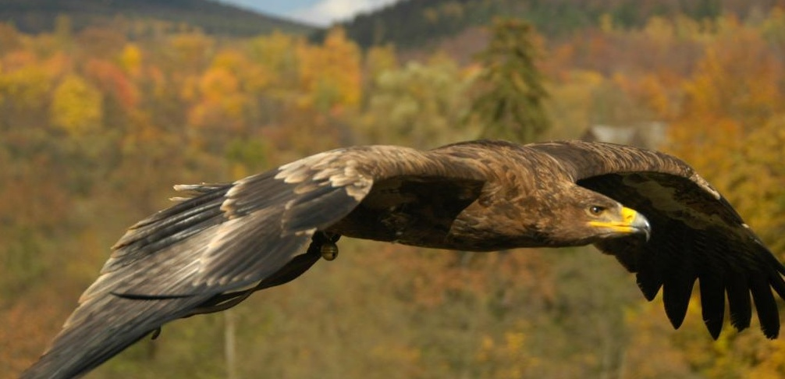
Ptáci
- chování

Slide 3
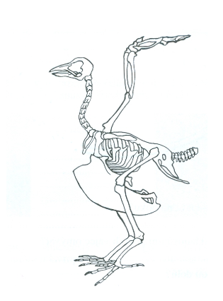
Opakování
Popiš kostru ptáka.

Slide 4
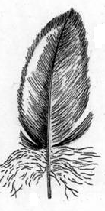
Opakování
Spoj text s obrázkem:
brk
osten
prapor

Slide 5
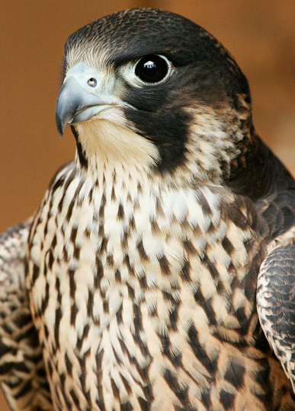
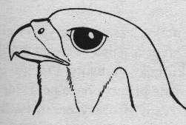
Ptáci - potrava
Ptáci spotřebují velké množství potravy, protože mají velký výdej energie a potravu rychle tráví. Podle druhu potravy je dělíme na býložravé, masožravé a všežravé.
Pro získávání potravy mají uzpůsobený zobák i končetiny.
trhání masité kořisti
sokol
stěhovavý

Slide 6
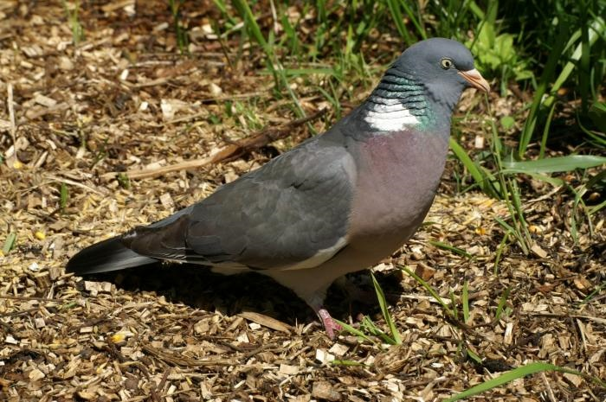
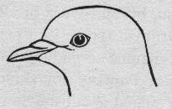
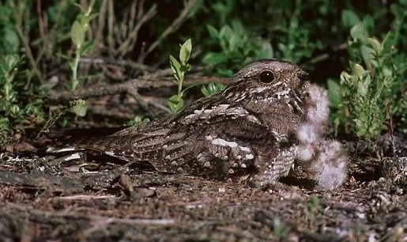
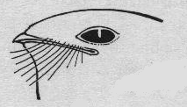
sbírání semen a plodů
holub hřivnáč
chytání létajícího hmyzu
lelek lesní

Slide 7
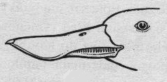
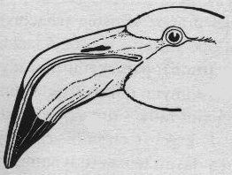
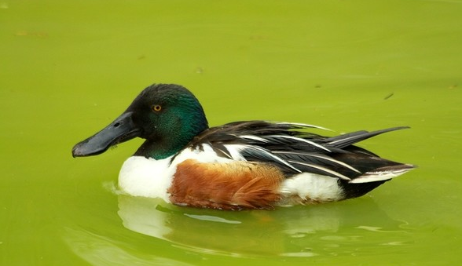
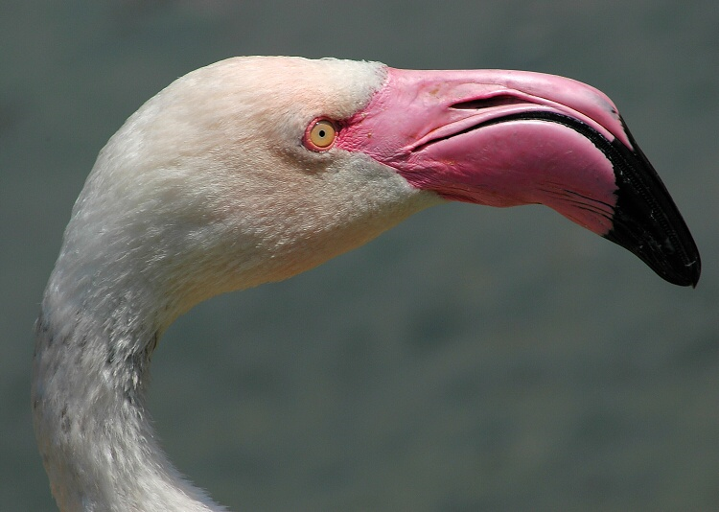
filtrování potravy ze dna
lžičák pestrý plameňák růžový

Slide 8
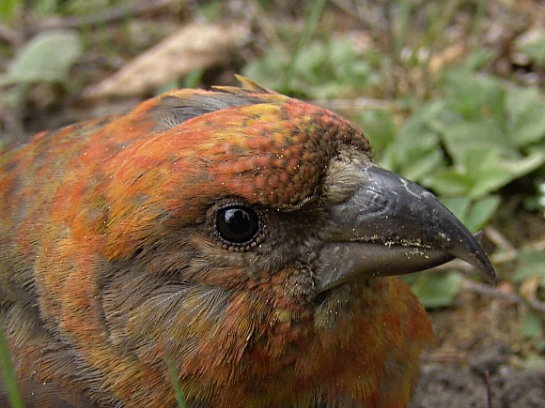
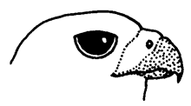
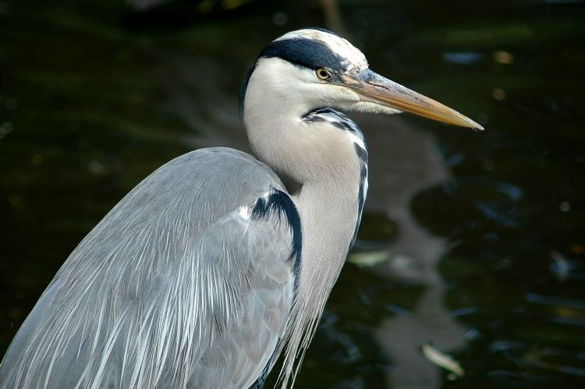
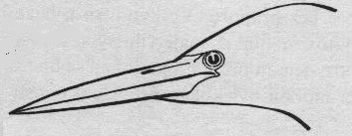
vybírání semen z plodů
křivka obecná
volavka popelavá
harpunování vodních živočichů

Slide 9
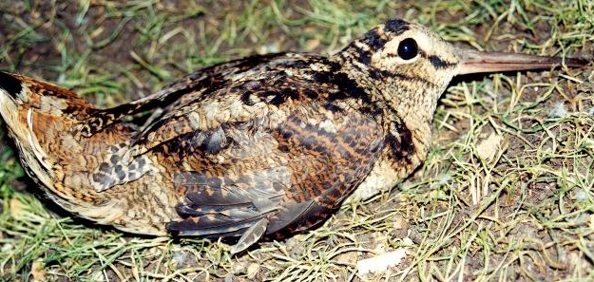
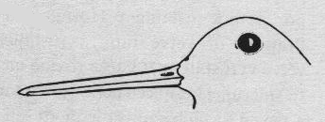
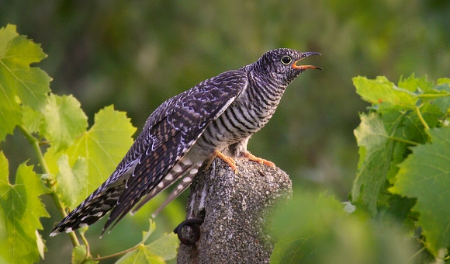
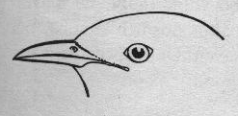
sběr hmyzu z vlhké půdy
sluka lesní
sběr hmyzu
kukačka obecná

Slide 10
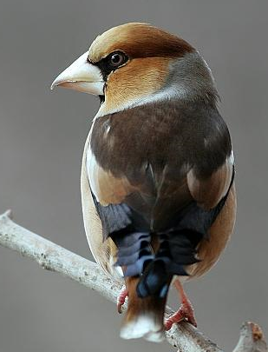
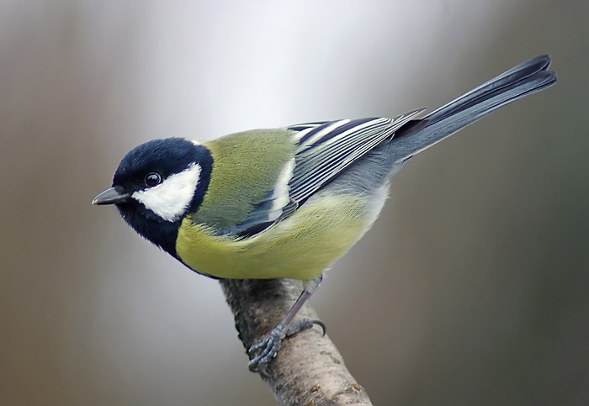
Dokážeš určit, který zobák a proč patří ptákům hmyzo-
žravým a který semenožravým?
semenožravý
silný k rozbití slupky
dlask tlustozobý
hmyzožravý
úzký pro zachycení hmyzu
sýkora koňadra

Slide 11
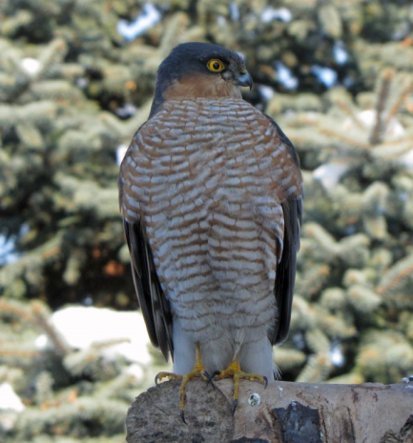
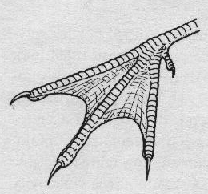
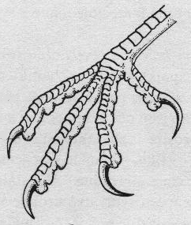
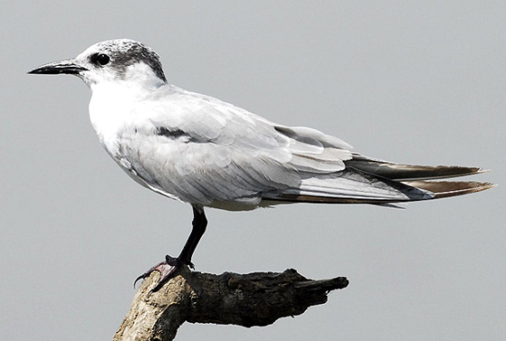
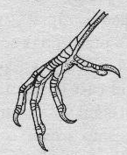
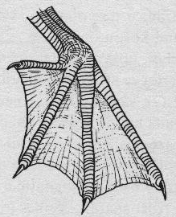
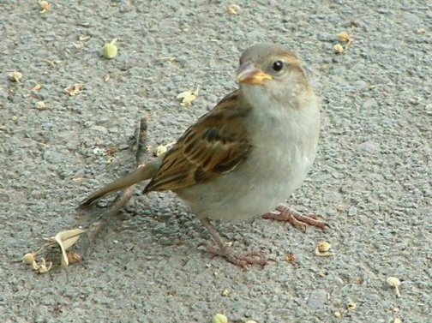
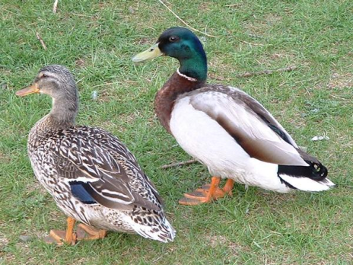
Spoj správně pojmy s obrázky.
veslovací noha
kráčivá noha
spár (dravci)
plovací noha

Slide 12
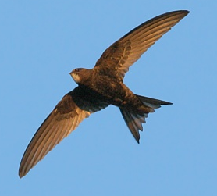
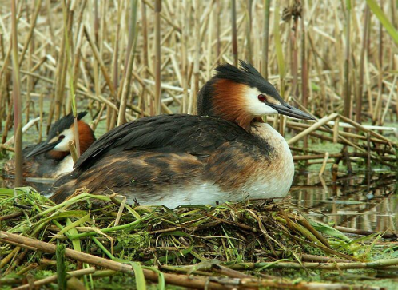
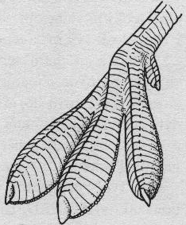
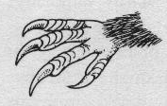
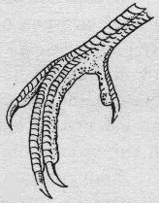
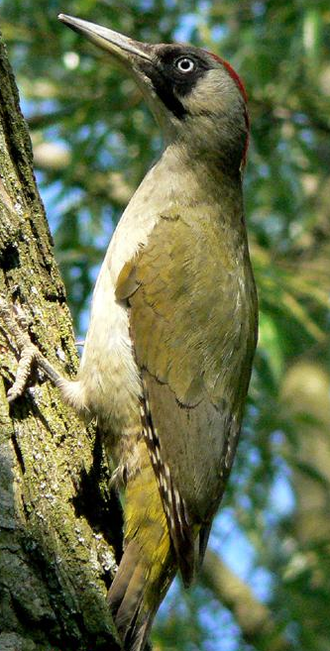
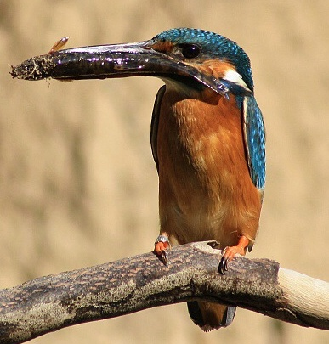
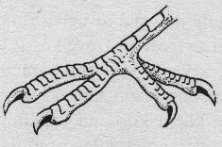
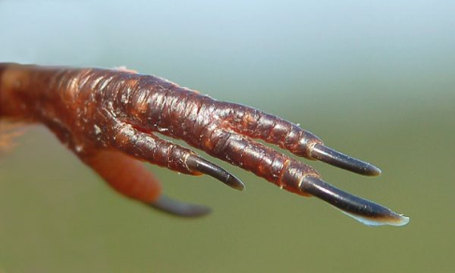
závěsná noha
lemovaná noha
šplhavá noha
syndaktylní noha
(srůstají prsty)

Slide 13
potápka rorýs
roháč obecný
rybák sokol
obecný stěhovavý
kachna
divoká
žluna
zelená
vrabec ledňáček
domácí říční

Slide 14
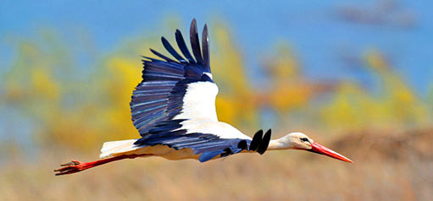
Ptáci - tahy
Víš proč můžeš vidět na podzim velká ptačí hejna posedávající na stromech nebo drátech?
Houfují se před odletem do teplých krajin.
Co vede ptáky k tomuto způsobu chování?
Nedostatek potravy, změna délky dne.
Čím se ptáci při svých tazích pravděpodobně řídí?
Magnetickým polem Země, postavením Měsíce, Slunce,
hvězd, směrem vodních toků….????

Slide 15
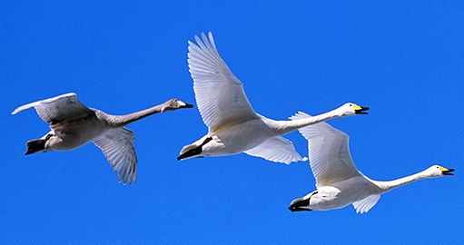
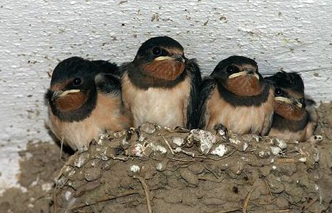
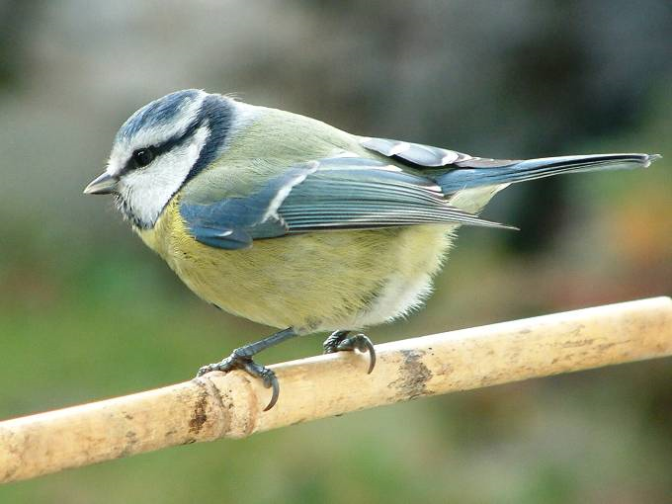
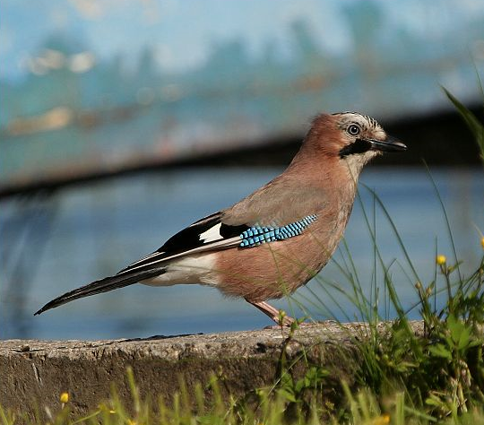
Ptáci - tahy
Jak označujeme ptáky, kteří na zimu odlétají do teplých
krajin?
Tažní – stěhovaví.
Ptáci, kteří neopouští svá hnízdiště a zůstávají na nich po celý rok jsou stálí. Ptáci, kteří po ukončení hnízdění přeletují po širším okolí jsou potulní.
Který z ptáků je stálý, tažný, potulný, jaké ptačí druhy
jsou na obrázcích?
vlaštovka - tažný sýkora - stálý sojka - potulný

Slide 16
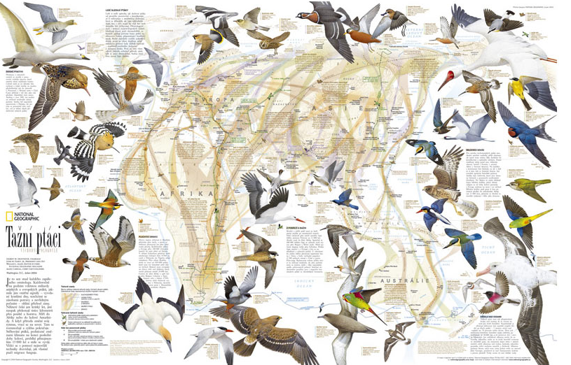
Mapa ptačích tahů

Slide 17
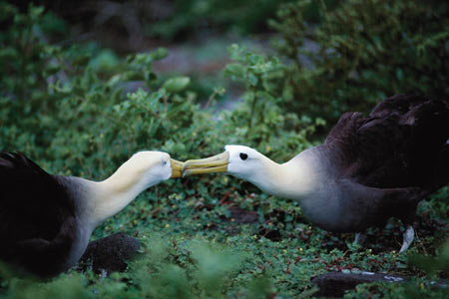
Ptáci - dorozumívání
Ptáci se mezi sebou dorozumívají:
- hlasovými projevy
- postoji
- předváděním nápadných částí těla

Slide 18
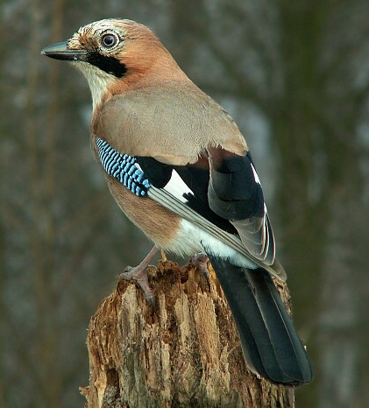
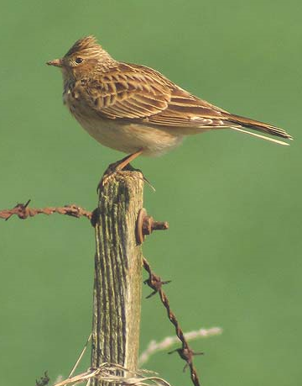
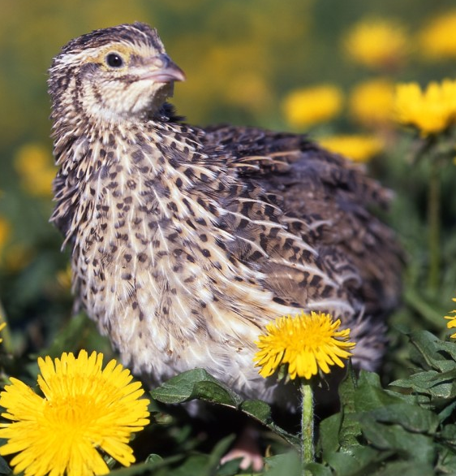

Ptáci - dorozumívání
Druhy hlasových projevů ptáků:
- vábení: krátké, tiché, opakované
- varování: výrazné
- zpěv: charakteristický pro určitý druh,
většinou zpívají jen samci

Slide 19

Zápis
Ptáci – chování
potrava:
- masožraví (výr velký)
- všežraví (kachna divoká)
- býložraví (husa velká)
pro získávání potravy přizpůsobený zobák i končetiny
- semenožraví: silný zobák
- hmyzožraví: úzký zobák
ptačí tahy:
- instinktivní chování
- tažní (= stěhovaví) ptáci: odlétají do teplých krajin
(vlaštovka obecná)

Slide 20
- stálí ptáci: zůstávají po celý rok (sýkora koňadra)
- potulní ptáci: po ukončení hnízdění se pohybují na větším
území (sojka obecná)
dorozumívání ptáků:
- hlasové projevy (varování, zpěv, vábení)
- postoje
- předvádění nápadných částí těla

Slide 21
Procvičování učiva
Rozděl uvedené ptačí druhy na stálé a stěhovavé. Ke
stálým udělej křížek, ke stěhovavým hvězdičku.
sýkora koňadra kavka obecná
skřivan polní
káně lesní
čáp bílý
kachna divoká
čejka chocholatá
výr velký
datel černý
drozd zpěvný

Slide 22






Procvičování učiva
Podle tvaru zobáku urči, zda je pták převážně semeno-
žravý nebo hmyzožravý, urči i druh ptáka.
sýkora parukářka
konipas bílý rákosník obecný
dlask tlustozobý pěnkava obecná
sojka obecná

